Slide 1
电路IA复习 (1) 电路元件和电路基本定律
2022.7

Slide 2
前言
该部分内容比较简单，但是不要小看，参考方向的确定、方程中量的正负确定如果不多加训练，在考试中就容易造成一着不慎、满盘皆输的现象。所以大家还是静下心来、好好练习。

Slide 3
本讲主要内容
ppt目录 | 对应教材章节
1 电路元件和电路基本定律 | 绪论、第1章
1.1 电路和电路模型 | 绪论
1.2 基本物理量、参考方向与功率计算 | 1.1
1.3 基尔霍夫定律 | 1.7
1.4 电阻、电容、电感元件（时域） | 1.2-1.4
1.5 独立电源 | 1.5
1.6 受控电源 | 1.6
1.7.1 独立源和受控源的区别和联系 | 1.6
1.7.2 关于参考方向的注意点 | 第1章

Slide 4
1.1 电路和电路模型
实际电路
电路模型
几种基本的理想电路元件
1.电阻元件：表示消耗电能的元件。
2.电感元件：表示各种电感线圈产生磁场、储存能量的作用。
3. 电容元件：表示各种电容器产生电场、储存能量的作用。
4. 电源元件：表示各种将其它形式的能量转变成电能的元件。
集总（中）参数电路：实际电路的尺寸远小于电路工作频率下的电磁波的波长。

Slide 5
1.2 基本物理量、参考方向与功率计算
一、电流、电压、电位、电动势、电功率（自行对照书本）
二、电流的参考方向：是任取的
i 参考方向
i 参考方向
实际方向
实际方向
i > 0
i < 0
电流参考方向的两种表示
• 用箭头表示：箭头的指向为电流的参考方向。
• 用双下标表示：如 i_{AB} ，电流的参考方向由A指向B。

Slide 6
1.2 基本物理量、参考方向与功率计算
三、电压参考方向（也是任取的）
参考方向
U
参考方向
U
+
–
+
–
+
实际方向
–
–
实际方向
+
U
> 0
U
< 0

Slide 7
1.2 基本物理量、参考方向与功率计算
电压参考方向的三种表示方式
(1) 用正负极性表示：
由正极指向负极的方向为电压（降）的参考方向。
+
U
(2) 用双下标表示：
如 U_{AB}，由A指向B的方向为电压（降）的参考方向。
A
U_{AB}
B
(3) 用箭头表示：
箭头指向为电压（降）的参考方向。
U

Slide 8
1.2 基本物理量、参考方向与功率计算
i
i
+
-
+
u
-
u
关联参考方向
非关联参考方向
电流的参考方向是从电压参考方向的正极流入，负极流出，则为关联参考方向；
电流的参考方向是从电压参考方向的负极流入，正极流出，则为非关联参考方向。

Slide 9
1.2 基本物理量、参考方向与功率计算
1. u，i 关联参考方向
+
i
元件吸收的功率
P_{吸} = ui
u
P>0 吸收正功率 （实际吸收）
P<0 吸收负功率 （实际发出）
–
2. u， i 非关联参考方向
+
i
元件发出的功率 P_{发} = ui
u
P>0 发出正功率 （实际发出）
P<0 发出负功率 （实际吸收）
–

Slide 10
1.3 基尔霍夫定律
一、几个名词（自行对照课本）
支路、节点、路径、回路、网孔
二、KCL
在任何集中参数电路中，在任一时刻，流出（流入）任一节点的各支路电流的代数和为零，即
KCL的推广（对闭合曲面）
i₁
i₂
A
B
i₃
三、KVL
在任何集中参数电路中，在任一时刻，沿任一闭合路径，各支路电压的代数和为零，即

Slide 11
1.4 电阻、电容、电感元件（时域）
 | 电阻 | 电容 | 电感
电路符号
特性方程 | (欧姆定律) | q =Cu (u的方向从正极板指向负极板) | ψ = Li (ψ与i参考方向符合右手螺旋定则)
VCR (电压电流关系) | (u与i取关联参考方向) | (u与i取关联参考方向) | (u与i取关联参考方向)
储能 | 耗能元件，不储能 从t₀到t消耗的能量记作W_{R}(t)，其满足 | 从t₀到t储存的能量记作W_{C}(t)，其满足 | 从t₀到t储存的能量记作W_{L}(t)，其满足
R
C
L
u = Ri
u = Ri

Slide 12
1.5 独立电源
 | 理想电压源 | 理想电流源
电路符号
电压特性 | 电源两端电压由电源本身决定，与外电路无关 | 电源电流由电源本身决定，与外电路无关
电流特性 | 通过它的电流由外电路决定 | 电源两端电压由外电路决定
开路/短路 | 开路：R→∞，i = 0，u = u_{S} 不允许短路 | 短路：R=0，i = i_{S} ，u= 0 不允许开路
u_{S}
i_{S}

Slide 13
1.5 独立电源
功率？
i
+
p_{发}= ？
p_{吸}= ？
i_{S}
u
_
i
_
p_{吸}= ？
p_{发}= ？
i_{S}
u
+

Slide 14
1.5 独立电源
功率？
i
+
p_{发}= ui_{S}
p_{吸}= –ui_{S}
i_{S}
u
_
i
_
p_{吸}= ui_{S}
p_{发}= –ui_{S}
i_{S}
u
+

Slide 15
1.6 受控电源
（a） 电流控制的电流源
i₁
i₂
{
u₁=0
+
+
u₁
β i₁
u₂
i₂=β i₁
_
_
β : 电流放大倍数
CCCS
（b）电流控制的电压源
i₁
i₂
{
u₁=0
+
+
+
+
+
+
u₁
r i₁
u₂
u₂=r i₁
u₂
_
_
_
_
_
_
º
º
r : 转移电阻
CCVS
CCVS

Slide 16
1.6 受控电源
(c) 电压控制的电流源
i₁
i₂
{
º
+
i₁=0
+
u₁
gu₁
u₂
i₂=g u₁
_
_
º
VCCS
g: 转移电导
(d) 电压控制的电压源
i₁
i₂
{
i₁=0
+
+
+
u₁
μ u₁
u₂
u₂= μ u₁
_
_
_
VCVS
μ :电压放大倍数

Slide 17
1.7.1 独立源和受控源的区别和联系
(1) 独立源电压（或电流）由电源本身决定，与电路中其它电压、电流无关，而受控源电压（或电流）直接由控制量决定。
(2) 独立源作为电路中“激励”，在电路中产生电压、电流，而受控源只是反映电压、电流之间的控制关系，在电路中不能作为“激励”。

Slide 18
1.7.2 关于参考方向的注意点
电压、电流参考方向对于每个元件都可以任意设定。但是，一般地，在同一个支路中，电流参考方向取成相同的，这是因为在同一个支路中实际电流就是相同的。
设定参考方向并不是为了使得电流或电压一定是正的，而只是一个参考；正值说明实际电流/电压方向和参考方向相同。
KVL、KCL也与参考方向有关。对于KVL，电压参考方向与回路方向相同时电压前取正，反之取负；对于KCL，电流参考方向流入节点/闭合边界时取负，反之取正。当然利用广义基尔霍夫定律（KVL：电压降之和等于电压升之和；KCL：流入节点/闭合边界电流之和等于流出节点/闭合边界电流之和）也可以，但是参考方向仍然重要，因为上述电压的升降或者电流的流入流出都是针对参考方向。
关联、非关联参考方向与功率计算的关系，之前已涉及，此处不再赘述。

Slide 19
例题1
1.8 分别计算图示三个电路中每个电阻消耗的功率及每个电源所产生的功率。

Slide 20
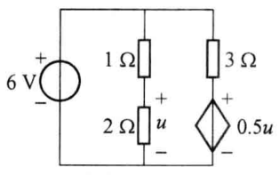
例题2
1.16 求图示电路受控源和独立源各自发出的功率。

Slide 21
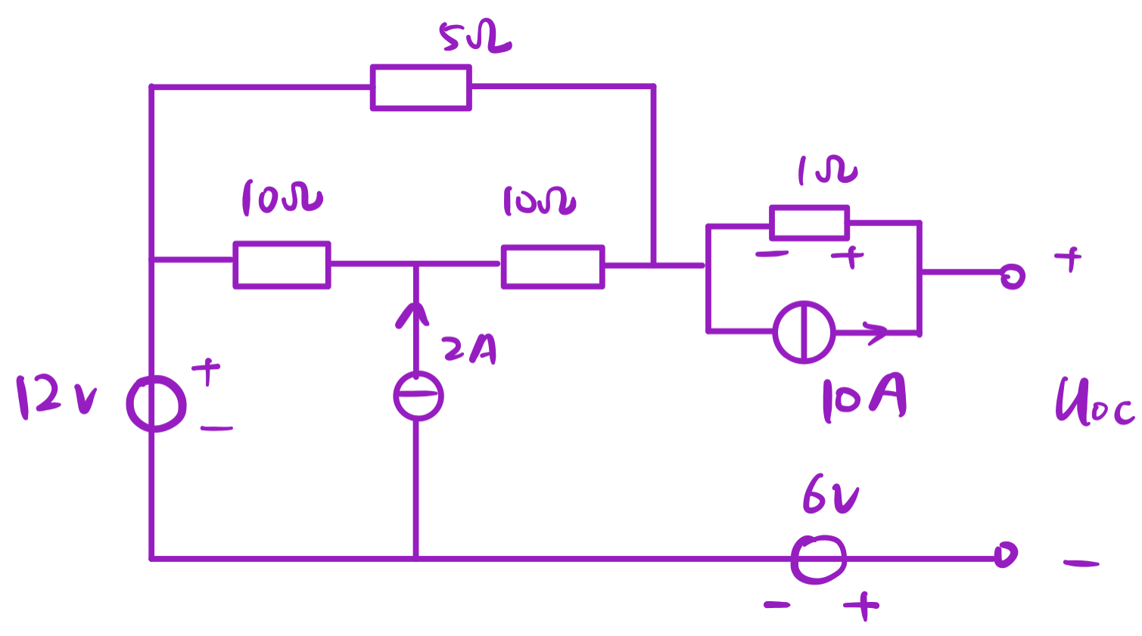
例题3
求开路电压U_{OC}.

Slide 22
本讲内容结束 谢谢！
2022.7

